Slide 1
Онтологія
Штучний інтелект

Slide 2
Інженерія знань
Інженерія знань (knowledge engineering) — область штучного інтелекту, пов'язана із розробкою експертних систем і баз знань. Вивчає методи і засоби для отримання, представлення, структурування і використання знань.
Інженерія знань була винайдені Едвард Фейгенбаумом та МакКордаком
Типова послідовність опрацювання знань в ІЗ:
Розгляд задачі.
Запит до баз даних по даній задачі.
Внесення і структурування отриманої інформації (ІРК модель).
Створення бази даних із отриманої структурованої інформації.
Тестування отриманої інформації.
Внесення поправок та розвиток системи.
Підрозділом інженерії знань є метаінженерія знань, яка придатна для розробки штучного інтелекту.

Slide 3
Що таке онтологія?
Це термін має два тлумачення
Філософське - вчення про буття, розділ філософії, у якому з'ясовуються фундаментальні проблеми існування, розвитку сутнісного, найважливішого. Поняття «онтологія» не має однозначного тлумачення у філософії.
Інформаційне — формалізоване представлення знань про певну предметну область (середовище, світ), придатне для автоматизованої обробки. Онтологію неодмінно супроводжує деяка концепція цієї області інтересів. Найчастіше ця концепція виражається за допомогою визначення базових об'єктів (індивідуумів, атрибутів, процесів) і відношень між ними.

Slide 4
На хвилі сучасного інтересу до онтології були створені інструментальні засоби і механізми, спеціально орієнтовані на широке застосування онтологій в задачах інтелектуального пошуку, класифікації, виявлення неузгодженості в даних, моделювання поведінки інтелектуальних агентів.
Спеціалізовані (предметно-орієнтовані) онтології (онтології предметних областей-про) — це представлення якої-небудь галузі знань або частини реального світу. У такій онтології містяться спеціальні для цієї галузі значення термінів.
Загальні онтології використовуються для подання понять, спільних для великої кількості галузей. Такі онтології містять базовий набір термінів, глосарій або тезаурус, використовуваний для опису термінів предметних галузей.
Якщо система, що використовує спеціалізовані онтології, розвивається, то може знадобитися їх об'єднання. І для інженера з онтологій це серйозне завдання. Подібні онтології часто несумісні одна з одною, хоча можуть представляти близькі галузі. Різниця може з'являтися через особливості місцевої культури, ідеології й т. п., або внаслідок використання іншої мови опису.

Slide 5
Що використовують онтології в штучному інтелекті
Онтології зазвичай містять класи (поняття), екземпляри цих класів, їхні атрибути (властивості) та значення цих властивостей, а також відношення між класами та екземплярами класів. Крім того, онтологія може містити певні обмеження на використання класів та їх відношень.
Екземпляри
Екземпляри (instances) або індивіди (individuals) — це основні, низькорівневі компоненти онтології.
Поняття
Поняття (concepts) (або класи (classes)) — абстрактні групи, колекції або набори об'єктів. Вони можуть містити в собі екземпляри, інші класи, або ж сполучення й того, і іншого.
Атрибути
Об'єкти в онтології можуть мати атрибути. Кожен атрибут має принаймні ім'я й значення, і використовується для зберігання інформації, що специфічна для об'єкта й прив'язана до нього. Наприклад, об'єкт the Ford Explorer має такі атрибути як:
Відношення
Важлива роль атрибутів полягає в тому, щоб визначати залежності (відношення) між об'єктами онтології. Зазвичай відношенням є атрибут, значенням якого є інший об'єкт.

Slide 6
База знань
Ба́за зна́нь, БЗ (Knowledge base, KB) — це особливого роду база даних, розроблена для управління знаннями (метаданими), тобто збором, зберіганням, пошуком і видачею знань. Розділ штучного інтелекту, що вивчає бази даних і методи роботи із знаннями, називається інженерією знань
База даних
База знань
інформація
триплети
Неможливість отримувати додаткову інформацію
Можливість отримувати додаткову інформацію

Slide 7
Класифікація баз знань
БЗ всесвітнього масштабу, наприклад: Інтернет чи Вікіпедія
БЗ національні — наприклад, Вікіпедія
БЗ галузеві
БЗ організацій
БЗ експертних систем
БЗ спеціалістів

Slide 8
Подання інформації в базах знань
Суб’єкт
Предикат
Об’єкт
Триплет
О = < T, R, F >
Наприклад. Опишемо у вигляді триплетів наступне речення:
В 1812 році імператор Франції Наполеон І роздратований невиконанням умов континентальної блокади здійснив вторгнення на територію Росії на чолі армії чисельністю 600 тис. солдатів.

Slide 9
Опис
Франція
URI (IRI) – унікальний ідентифікатор ресурсу
Континентальна блокада
Керує імперією
Не виконання умов
Наполеон І
Вторгнення
Росія
Роздратований
Примітивний тип даних
Очолює
1812
армія
Предикат
Суб’єкт
Має чисельність
Об’єкт
600 000

Slide 10
Мови опису онтологій
OWL — Ontology Web Language, стандарт W3C, мова для семантичних тверджень, розроблена як розширення RDF і RDFS;
KIF (Knowledge Interchange Format або формат обміну знаннями) — заснований на S-виразах синтаксис для логіки;
Common Logic — спадкоємець KIF (стандартизований — ISO/IEC 24707:2007).
CycL — онтологічна мова, що використовується в проекті Cyc, заснована на численні предикатів із деякими розширеннями вищого порядку.
DAML+OIL (FIPA)
Для роботи з мовами онтологій існує декілька видів технологій: редактори онтологій (для створення онтологій), СУБД онтологій (для зберігання й звертання до онтології) і сховища онтологій (для роботи з декількома онтологіями).

Slide 11
Protégé
Protégé – це вільний, відкритий редактор онтологій та фреймворк для побудови баз знань.
Платформа Protégé підтримує два основні способи моделювання онтологій за допомогою редакторів Protégé-Frames та Protégé-OWL. Онтології, побудовані в Protégé, можуть бути експортовані у безліч форматів, включаючи RDF (RDF Schema), OWL та XML Schema.

Slide 12
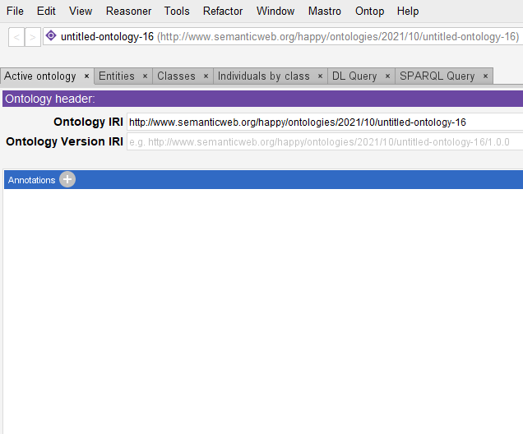
Інструмент аналізу і логічних висновків
Зовнішній вигляд програми Protégé
Сутності

